Slide 1
Netværksmøde
Bæredygtighedsdidaktik og –pædagogik
Den 18. marts 2024, kl. 14:00 – 15:30

Slide 2
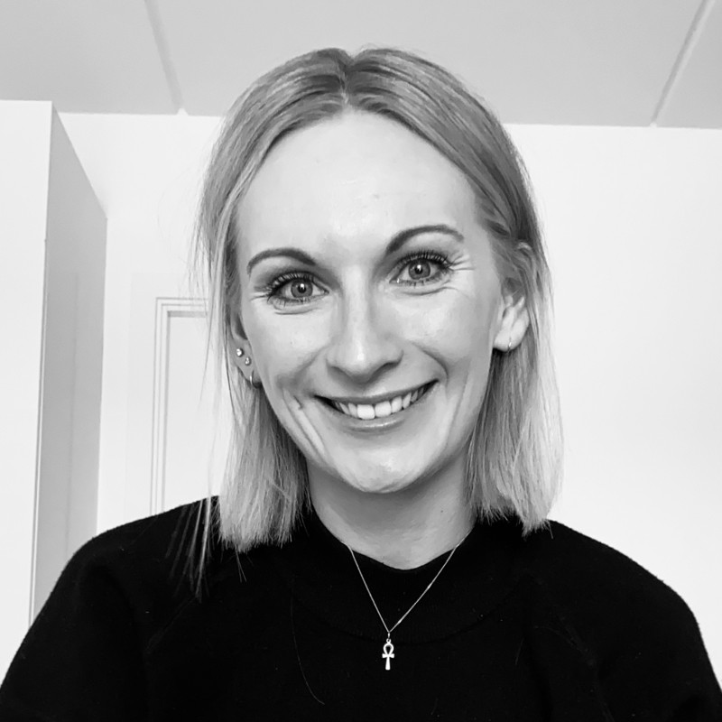
Indhold
Velkommen til ☺
Bæredygtighedsbegrebet og FN’s 17 verdensmål
En ny måde at tænke på – hvorfor?
  Motivation og mening
Breakout room 1
Bæredygtighed i undervisningen
  Pædagogiske og didaktiske overvejelser
Breakout room 2
Inspiration/eksempler
Spørgsmål

Slide 3
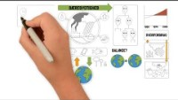
Explainervideo lavet af Videnscenter for Digital Handel
Notes:
Scribble om bæredygtighed, der kort viser og forklarer hvad begrebet bæredygtighed indebærer. (youtube.com)
4:21 (varighed)

Slide 4
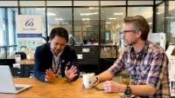
Hvad betyder bæredygtighed?
Video lavet af Videnscenter for Velfærdsteknologi (VFV).
I videoen indgår Christian Greve (bæredygtighedskonsulent v. VFV) og Lars Jørgensen (velfærdsteknologisk konsulent v. VFV) i dialog om bæredygtighed.
Notes:
Hvis man er nysgerrig på at høre mere og få det udpenslet en smule mere, har jeg to dygtige kolleger, der, på denne video, samtaler om hvad bæredygtighed er. Den kan jeg klart anbefale alle at se – den ligger på vores YT-kanal.

Slide 5

Definition
”En bæredygtig udvikling er en udvikling, som opfylder de nuværende behov, uden at bringe fremtidige generationers muligheder for at opfylde deres behov i fare”
Oversat definition, hentet fra Brundtlandrapporten, 1987
Billede via Microsoft lagerbilleder

Slide 6
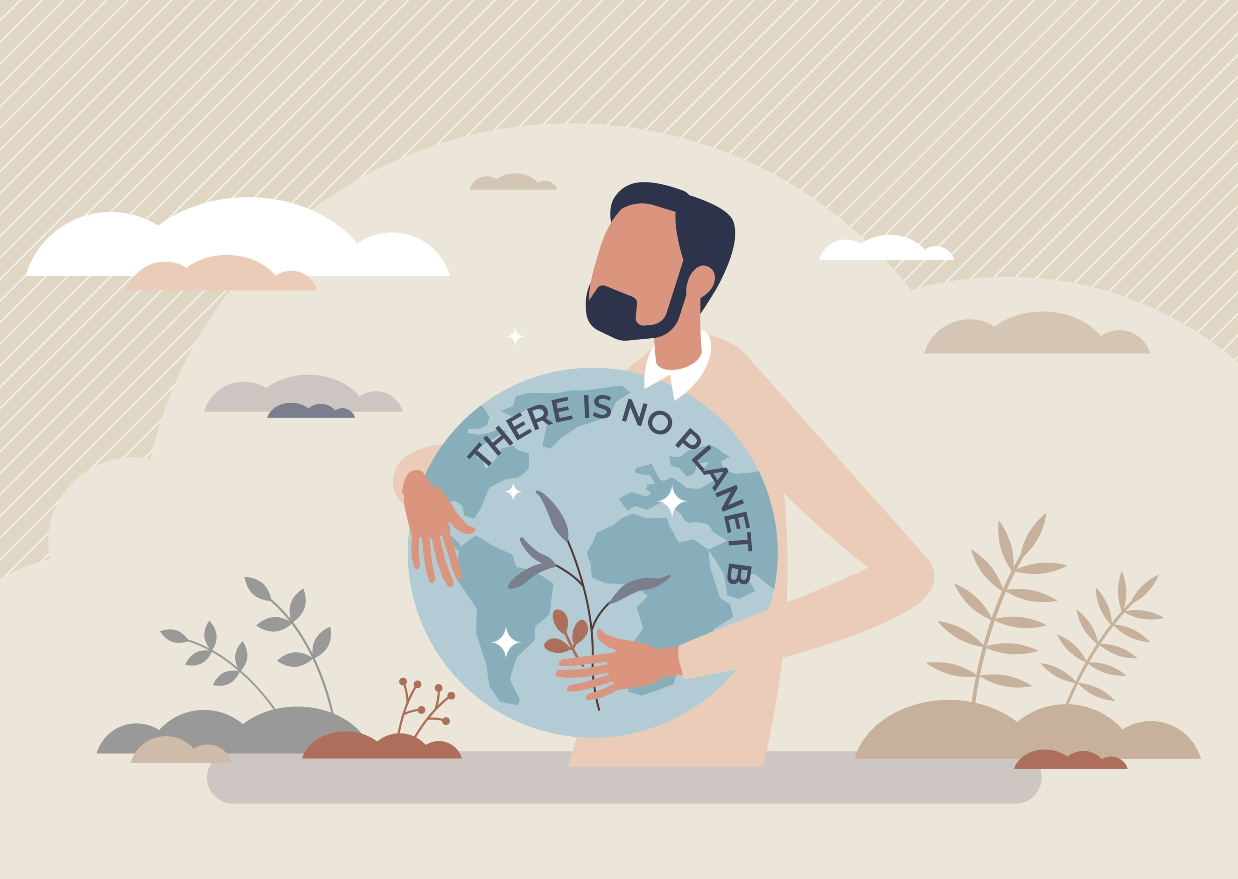
Hvorfor arbejder vi med bæredygtighed?
Billede via Shutterstock

Slide 7
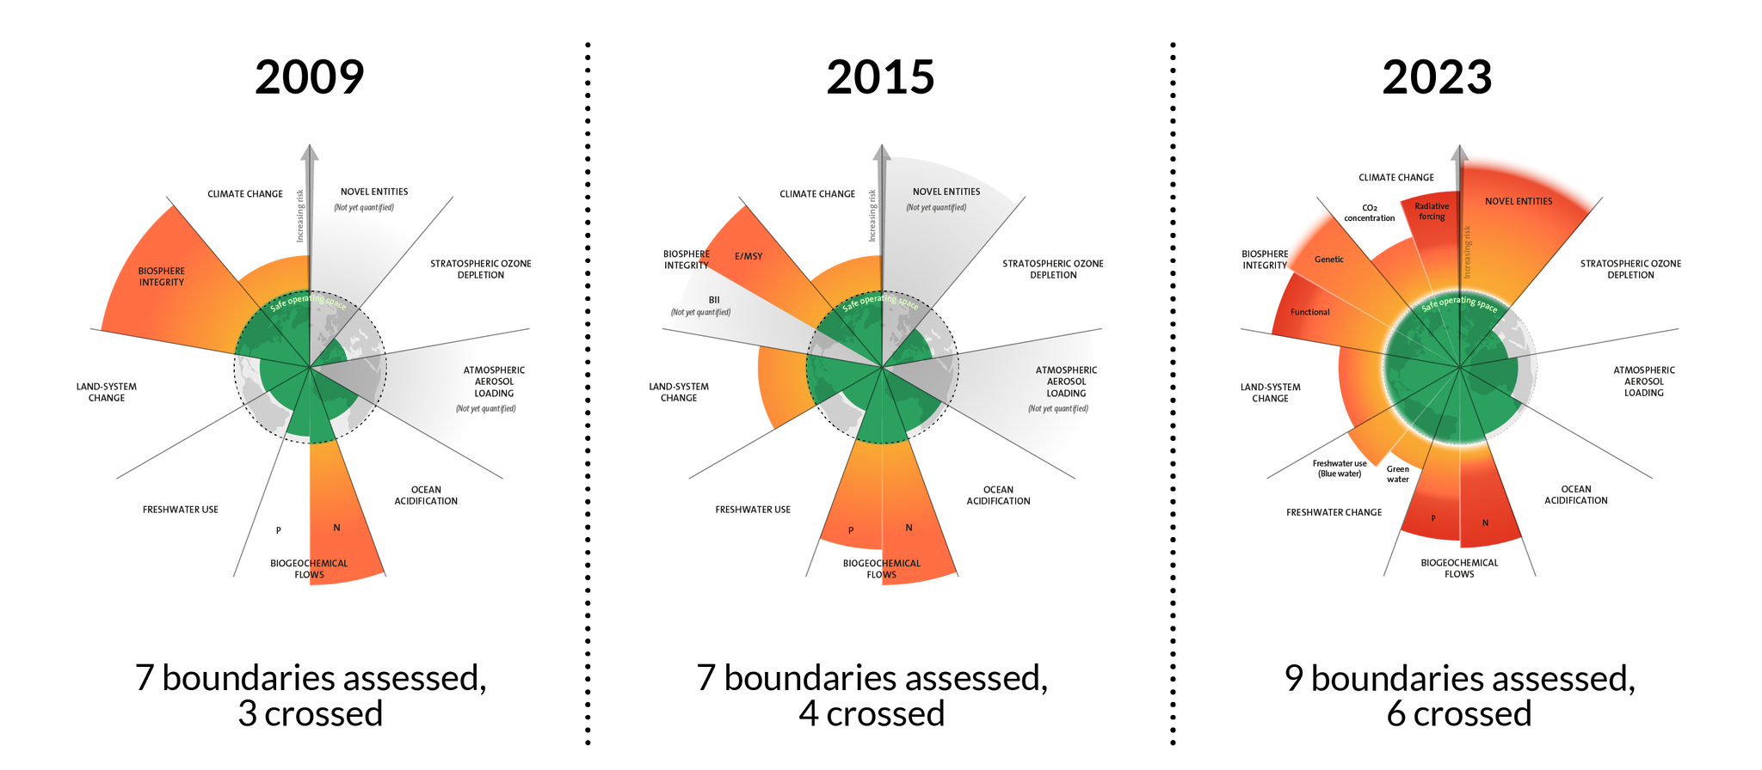
Rockstrøms koncept om planetære grænser
En ‘trivselsmåling’
Kilde: Azote for Stockholm Resilience Centre, Stockholm University. Baseret på Richardson et al. 2023, Steffen et al. 2015, og Rockström et al. 2009
Notes:
De 9 planetære grænser er det miljømæssige loft, vi som mennesker og klode skal holde os inden for. Det jorden kan tåle.
Baggrund
I 2009 gik en gruppe på 26 af klodens førende miljø- og klimaforskere, ledet er Johan Rockström, sammen om at identificere de faktorer, som er afgørende for, at det globale økosystem på jorden fortsat kan trives. Gruppen opstillede en liste på ni hovedområder, blandt andet biodiversitet, forsuring af havene, udtynding af ozonlaget , areal anvendelse mm. På hvert af disse fokusområder har forskerne identificeret vores planetære grænser eller hvor meget disse områder er udnyttet i forhold til at jordkloden kan oprette de helt elementære funktioner og økosystemer, som vi er afhængige af. Det kan være rent drikkevand, tilstrækkelig opretholdelse af fiskebestande, tilstrækkelig optag af CO2 mm.
Modellen viser de 9 hovedområder, som har indvirkning på jordklodens trivsel
Kemikalier og materialer – (detaljeret tekst kommer) - Læs mere om væksten i kemikalier her. Modellen på dansk er også lånt herfar. https://www.ft.dk/samling/20211/almdel/MOF/bilag/359/2535074.pdf
Ozonlaget - (detaljeret tekst kommer)
Aerosoler - (detaljeret tekst kommer) - Hvad gør aerosoler? De partikler, der udledes nær jorden i lav højde, genererer lokal forurening. Partikler fra kraftværker udledes højere oppe og genererer ikke en forurening, som vi mærker, men de bidrager til den generelle baggrundsforurening i Europa. Aerosoler kan forårsage luftvejssygdomme, hjertekarsygdomme, allergi og kræft.
Forsuring af verdenshavene - (detaljeret tekst kommer) - I havet reagerer det meste CO₂ med vand. Processen kaldes forsuring, fordi der bliver dannet kulsyre (H₂CO₃) og H⁺-ioner, som gør havvandet mere surt. Fjerner også karbonat fra havene som skaldyr og koraller skal bruge til at danne kalk. Om 30 år kan alle vores koraller være uddøde.
Næringsstoffer - (detaljeret tekst kommer) -
Ferskvand - (detaljeret tekst kommer)
Arealanvendelse - (detaljeret tekst kommer)
Biodiversitet - (detaljeret tekst kommer)
Klimaforandringerne - (detaljeret tekst kommer)
Konklusioner
Først om fremmest viser modeller at bæredygtighed handler om meget mere end CO2 udslip og klimaforandringerne. Faktisk er klimaforandringerne ikke vores største udfordring selvom det er den, der får mest fokus i disse år.
Modellen viser også at virksomheder kan arbejde med bæredygtighed på mange forskellige områder samt at det er nødvendigt at tænke mere helhedsorienteret.
Hvor længe har det set så slemt ud?

Slide 8
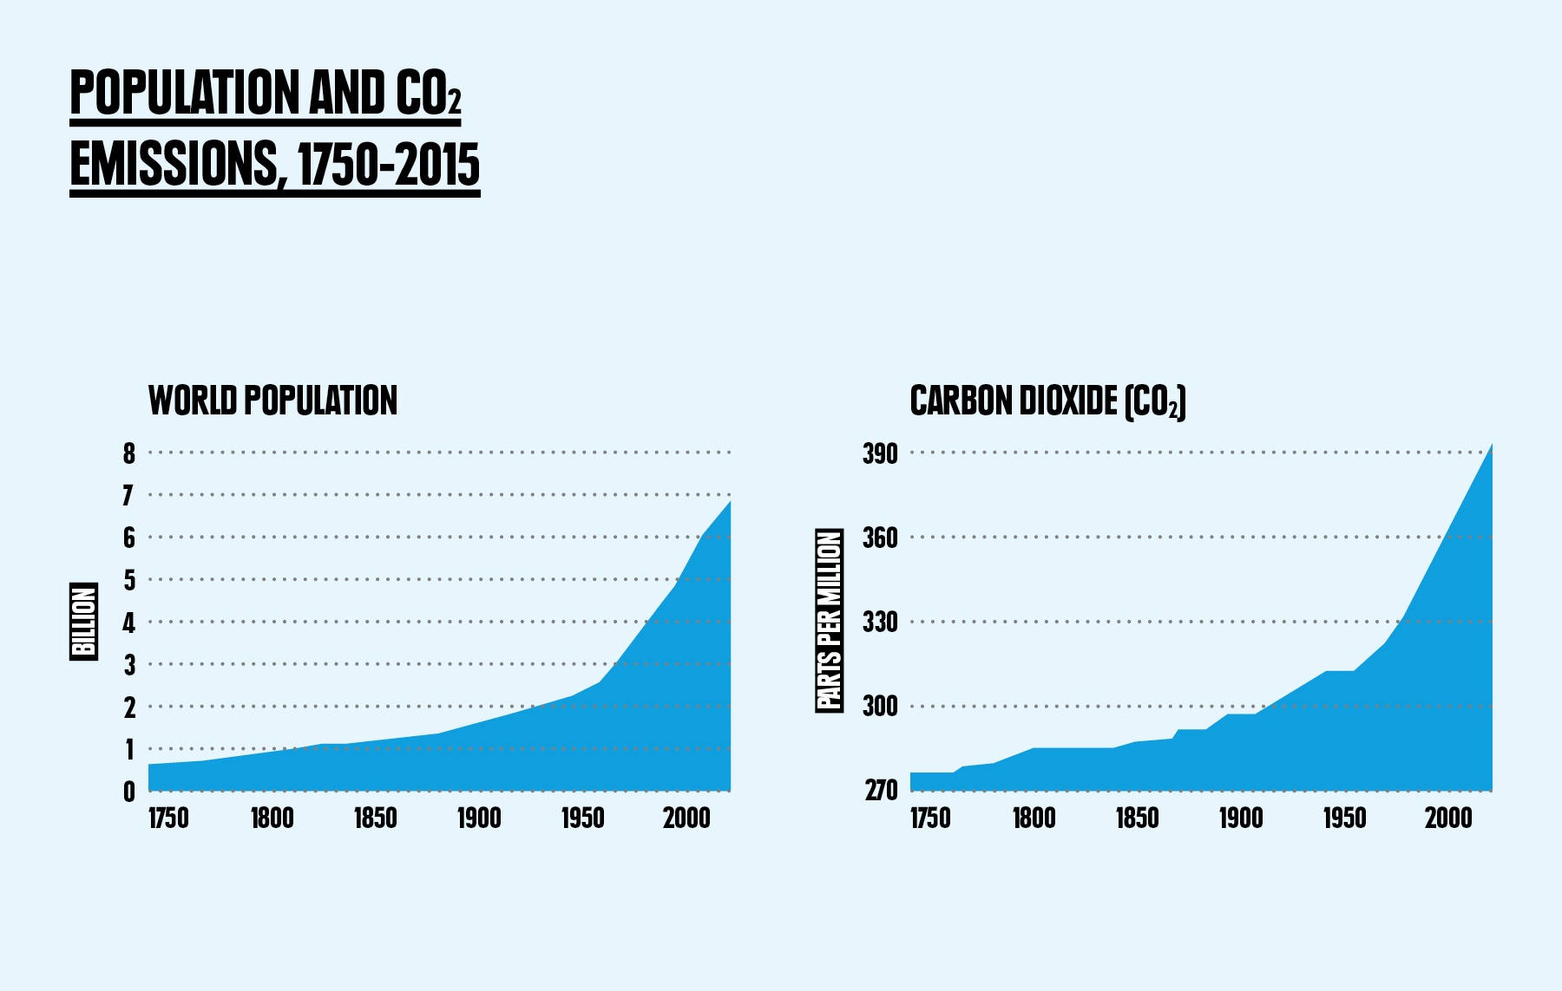
Population and CO2 Emissions 1750-2015
Data Sourced from United Nations 2017 Image by Population Matters ©

Slide 9
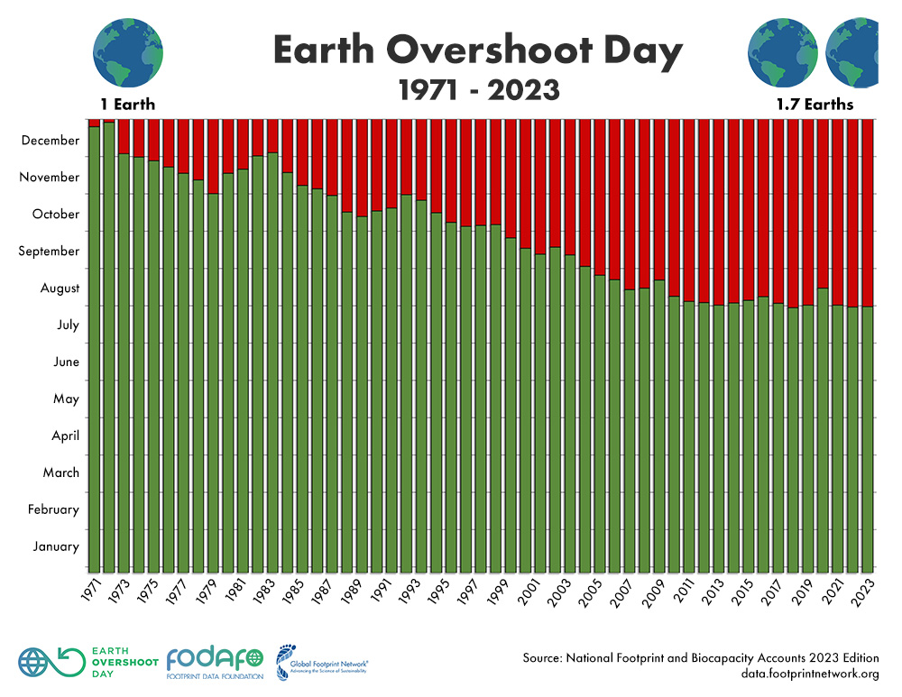
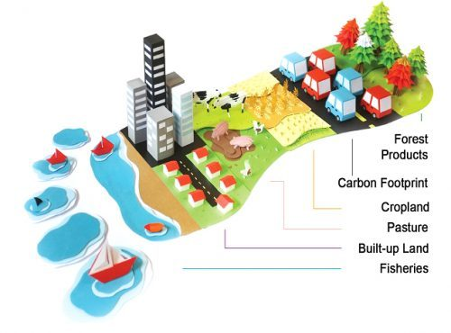
Overtræk i 52 år
Kilde: https://www.overshootday.org/
Notes:
Det skal vi, fordi vi laver overtræk på jordens ressourcer og har gjort det i 52 år.,
Modellen viser hvornår vi som verdenssamfund har brugt årets ressourcer. Altså hvornår har vi udledt den mængde CO2 som verdenshavene og jordens skove kan nå at absorbere samt hvornår har vi brugt det drikkevand, fanget de fisk, fældet de træer, høstet det korn osv., som jorden kan nå at genoprettet. World Overshoot day er med andre ord et udtryk for om der er ligevægt i mellem forbrug og jordens muligheder for at genoprettet sig selv. I 2023 havde vi opbrugt alle jordens ressourcer d. 2. august, hvilket svarer til 1,7 jordkloder om året. Som det ses af graften til venstre, så har vi haft et overforbrug af jordens ressourcer siden 1971.

Slide 10
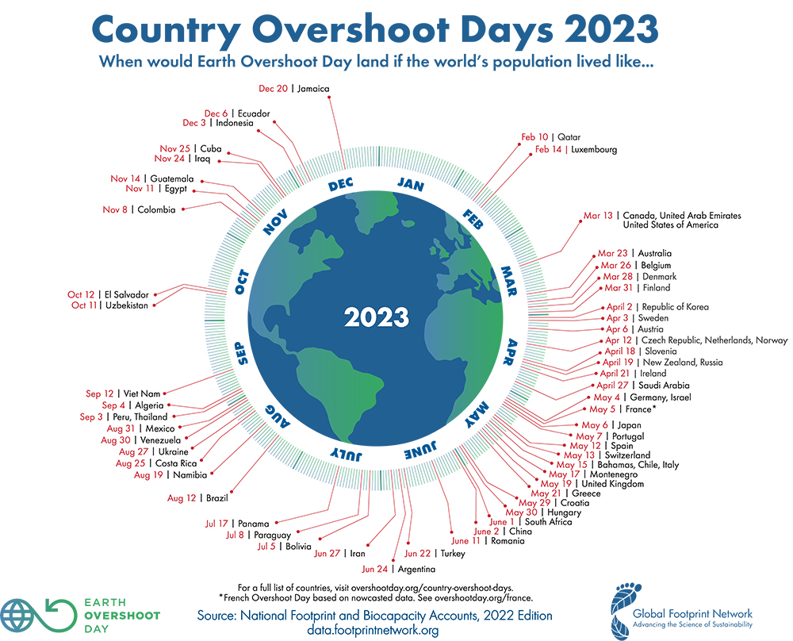

Slide 11
Bæredygtig udvikling
Mennesket er (for længst) nået til et punkt, hvor det tager mere end det giver.
Derfor formulerede man FN’s 17 verdensmål – nu gør vi noget i fællesskab!
En ramme for at forstå og gå til konkrete projekter
Udvælgelsesproces – hvilke skal vi starte med? Hvad er vigtigst i Danmark, i lokalsamfundet? Hvor kan vi gøre noget i samarbejde med andre?

Slide 12
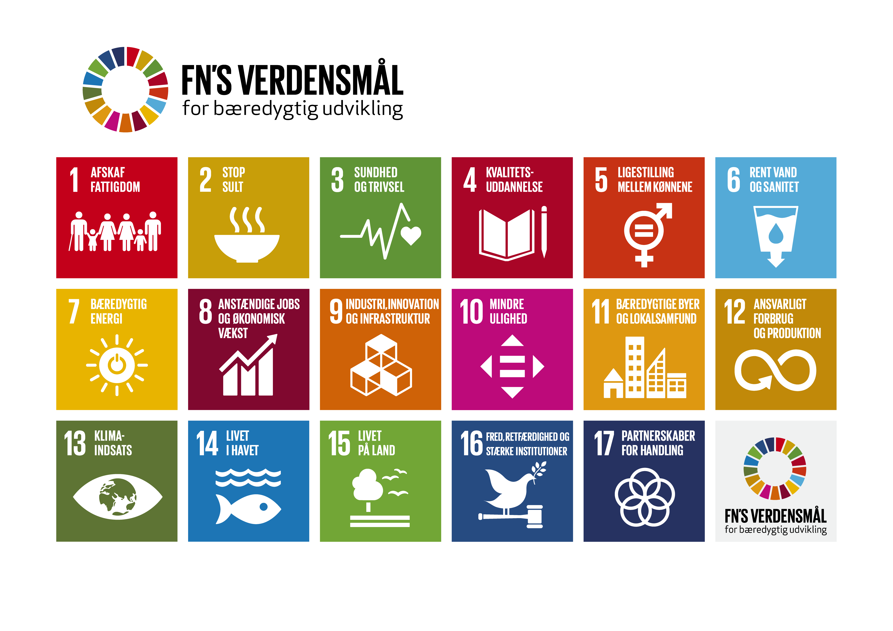
FN’s 17 verdensmål
Billede hentet fra Kommunikationsmateriale | Verdensmålene.dk

Slide 13

Hvorfor er det vigtigt at indtænke bæredygtighed?
Vi har brug for at kunne forandre verden i de kommende år.
Hvis ikke vi uddanner nogen til at kunne forandre, har vi ikke den verden, vi ønsker med de ressourcer og den trivsel, vi ønsker.
Billede via Zeal

Slide 14
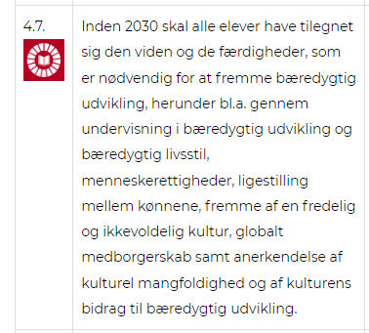
Hvorfor er det vigtigt at indtænke bæredygtighed?
Billede via Zeal

Slide 15
Hvorfor kan det være svært at arbejde med bæredygtighed?

Slide 16
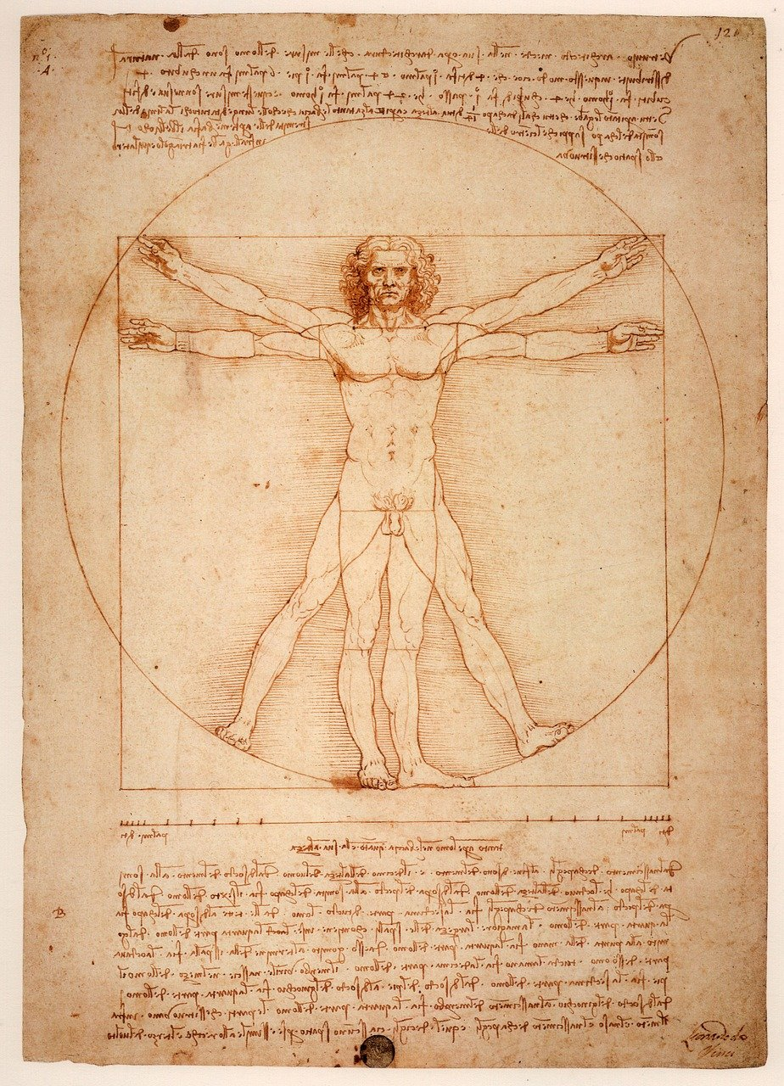
Renæssancen (år 1400-1600)
  Reformationen og humanisme
  Antropocentrisk verdenssyn
Mennesket placeres som midtpunkt i verden/universets centrum.
Fokus på den enkelte/individet/autonomi
Mennesker skaber og former sin verden og sin identitet gennem frie beslutninger.
Alt hvad jeg tænker, mener, føler og gør er funderet i mig som centrum
Billede via Pixabay
Notes:
To parallelle strømninger under renæssancen. Mennesket blev sat i centrum. ”Jeg gør, hvad JEG har lyst til”.
Leonardo da Vinci (1452-1519), tegnet ca. 1492

Slide 17


Alt hvad jeg tænker, mener, føler og gør er funderet i mig som centrum
Verden kræver en ny måde at tænke på:
Alt hvad jeg tænker, mener, føler og gør er funderet i at ville passe på kloden
Billeder via Pixabay
Notes:
Nu kræver verden en anden måde at tænke på. Mennesket skal som udgangspunkt ikke længere være centrum for beslutninger – det skal kloden. Beslutninger skal være funderet i at ville passe på jordens ressourcer – og de handler ikke længere om, hvad der behager individet at gøre.
Bøf: Jeg har et eksempel med på, hvor dette skift kan være svært: Der er mange, der gerne vil tænke mere bæredygtighed ind i hverdagen – men de vil omvendt ikke af med deres kød. Og det er sådan et eksempel på, at vi har for vane at tænke ud fra os selv, vores egne præferencer – og ikke ud fra hvad der er bedst for jorden.

Slide 18
Alt hvad jeg tænker, mener, føler og gør er funderet i mig som centrum
Verden kræver en ny måde at tænke på:
Alt hvad jeg tænker, mener, føler og gør
er funderet i at ville passe på kloden
Billede via Pixabay

Slide 19
Motivation og mening
»Når noget opleves som meningsfuldt, er man typisk indstillet på at gøre noget for at realisere dette. Dermed skaber mening motivation. Omvendt er det svært at tale om motivation uden mening. At se meningen med noget handler bl.a. om at forstå pointen eller finde værdi i en større sammenhæng, som det, man arbejder med, hører hjemme i. Hvis ikke man kan se pointen i eller værdien af det, man gør, hvorfor skal man så gøre det?«
Jan Tønnesvang
Notes:
Som Jan Tønnesvang siger her: ”Hvis ikke man kan se pointen eller værdien af det, man gør, hvorfor skal man så gøre det?”

Slide 20
Hvordan gør vi?
Mening kan handle om oplevelsen af, at noget virker rationelt og logisk, og at man kan følge tankegangen og argumentet bag fx en beslutning eller en forandring. I den betydning handler det at skabe mening om at sætte begivenheder, oplevelser og tanker ind i en struktur og et system. På engelsk vil man her tale om sensemaking.
Mening kan handle om følelsen af en større sammenhæng, om at bidrage til noget større og at have et højere formål i det, man gør. I denne betydning handler mening om det eksistentielle aspekt i arbejdet – om hvad arbejdet betyder for det enkelte menneskes identitet, mål i livet og muligheder for at lykkes. På engelsk vil man her tale om purpose.

Slide 21
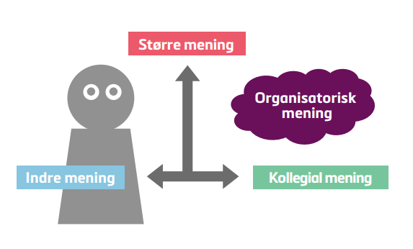
Meningens dimensioner
Mening i arbejdet handler om, at arbejdet bidrager til én selv, til andre og til et højere formål. Og så handler det om at kunne se fornuften i de beslutninger, der træffes på arbejdspladsen.
Billede hentet fra Hvad er mening? (wice.dk)
Notes:
Når man undersøger, hvad der giver motivation til at ville passe på kloden, så kan man i en arbejdskontekst tage højde for de forskellige faktorer, der har indflydelse på, hvad der skaber arbejdslyst.

Slide 22
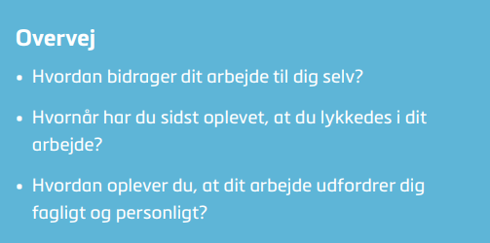
Meningens dimensioner
Indre mening:
Arbejdet giver i høj grad indre mening, når den faglige og personlige udvikling går hånd i hånd. Det handler om, at man føler, at ens faglige og personlige kompetencer bringes i spil, og at arbejdet har en positiv betydning for ens oplevelse af at udvikle sig personligt.
Notes:
”Hvornår har du sidst oplevet, at du lykkedes i dit arbejde?”

Slide 23
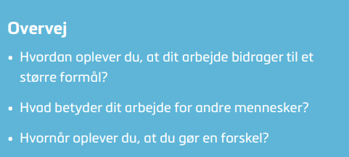
Meningens dimensioner
Større mening:
Det handler om, at man føler, at man igennem sit arbejde tjener et større formål, og at man er med til at gøre verden til et bedre sted at være. Det kan være i mødet med elever eller andre, som man gennem sit arbejde er med til at gøre en forskel for.
At bidrage til noget større handler om følelsen af, at arbejdet har et formål, der ligger ud over organisationen. Og det handler også om oplevelsen af, at det, man beskæftiger sig med, er værdifuldt og gør en forskel.
Notes:
”Hvornår oplever du, at du gør en forskel?”

Slide 24
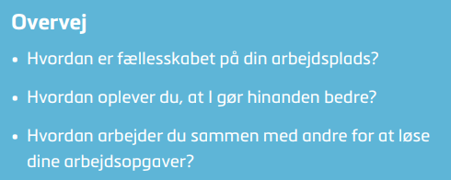
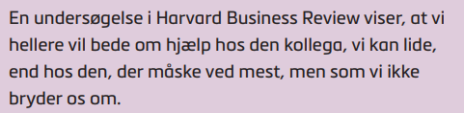
Meningens dimensioner
Kollegial mening:
Følelsen af kollegial mening opstår, når man oplever, at man på arbejdet spiller hinanden bedre. Det vil sige, at man i kraft af det kollegiale fællesskab både socialt og fagligt bliver bedre, end man ville være hver for sig.
Det er i høj grad i interaktionen mellem mennesker, at den kollegiale mening skabes. Det vil sige, at forudsætningen for kollegial mening er, at der er en åben og god atmosfære på arbejdspladsen, som understøtter mulighederne for samarbejde.
Notes:
”Hvordan oplever du, at I gør hinanden bedre?”

Slide 25
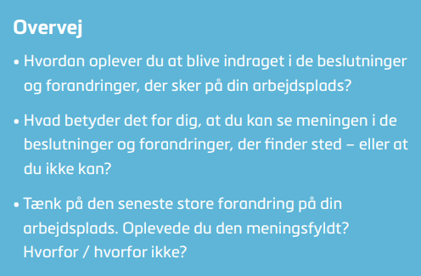
Meningens dimensioner
Organisatorisk mening:
De beslutninger og forandringer, der sker i min organisation, skal give mening. Når det ikke opleves, at forandringer og beslutninger i organisationen giver mening, går det udover arbejdslysten.
Oplevelsen af organisatorisk mening er faldende i takt med, at arbejdspladsen bliver større (mindre arbejdspladser har ofte større grad af inddragelse og gennemsigtighed i beslutninger).
Notes:
”Hvordan oplever du at blive inddraget i de beslutninger og forandringer, der sker på din arbejdsplads?”
Når man forholder sig til de her spørgsmål, kan det også blive tydeligt, hvad der har indflydelse på, at det giver mening at gå på arbejde.

Slide 26

Karl Weick
Teoretiker inden for organisations- og ledelsesteori.
Kendt for bl.a. begrebet sensemaking.
Bidraget væsentligt til forståelsen af, hvordan organisationer konstruerer mening.
Leder og medarbejdere navigerer gennem komplekse og usikre miljøer ved at konstruere og rekonstruere mening.
Meningsskabelse er en internaliseret proces, der formes gennem interaktion med både andre individer og de omgivende kontekster.
Billede via Pixabay
Notes:
Sensemaking Methodology: A Liberation Theory of Communicative Agency - EPIC (epicpeople.org)

Slide 27
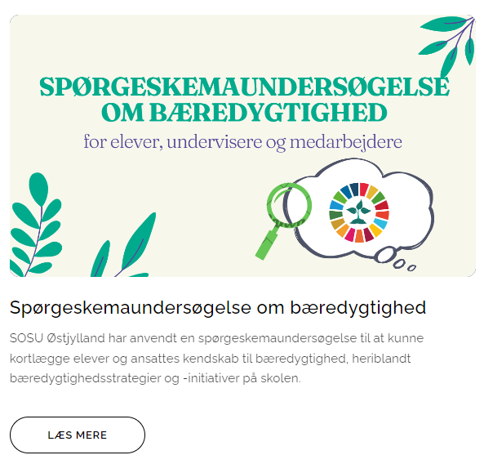
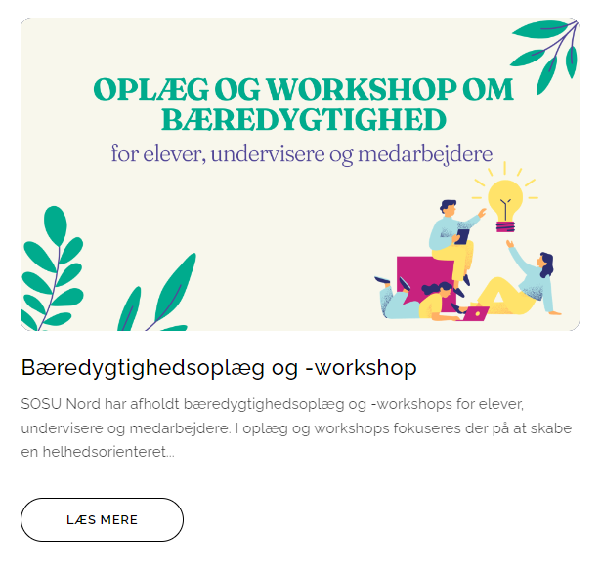
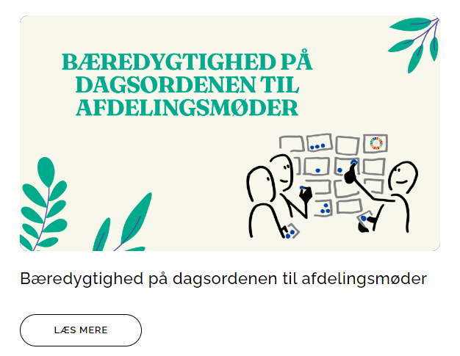
Hvordan kan det undersøges?
Eksempler:
Hvor vil vi gerne hen ang. den bæredygtige dagsorden?
Hvordan kan vi medvirke til at implementere mere bæredygtighed i vores uddannelse/team/afdeling/organisation?
  Vurdér hvilke initiativer I tror mest på.
Eksempler fra Videncenterportalen
Notes:
Hvis I er nysgerrige på at undersøge, hvad der skaber mening i forhold til at arbejde med bæredygtighed i jeres organisation, kan I fx bruge noget af det materiale, vi har uploadet på videnscenterportalen. Her er et udpluk.

Slide 28


Hvordan kan det undersøges?
Eksempler:
Hvor vil vi gerne hen ang. den bæredygtige dagsorden?
Hvordan kan vi medvirke til at implementere mere bæredygtighed i jeres uddannelse/team/afdeling/organisation?
  Vurdér hvilke initiativer I tror mest på.
Billeder hentet fra Hvad er mening? (wice.dk) samt Pixabay
Notes:
Når man går i gang med at undersøge, hvad der motiverer i forhold til at inddrage bæredygtighed mere i hverdagen, kan man have de forskellige meningsdimensioner for øje. Og som i samtlige andre sociale konstellationer er det også ret interessant at se, hvad der sker i sådanne samtaler – fx hvordan nogen positionerer sig. Man kan få rigtig megen viden om sit team, som rækker ud over konkrete bæredygtighedsaktiviteter, når man inviterer til de her samtaler. I spørgsmålsformuleringerne her er der implicit en antagelse om, at man har lyst til at arbejde med bæredygtighed – hvordan får man givet plads til de, der ikke kan se mening med det?

Slide 29
5 gode råd til når det er svært
Skab en åben dialog
Skab en åben og respektfuld dialog med dine kolleger for at forstå deres bekymringer og modstand mod integration af bæredygtighed i undervisningen. Lyt aktivt til deres synspunkter og holdninger uden at dømme og søg efter fælles grundlag for at bevæge dig fremad.
Del succesfulde eksempler
Del konkrete eksempler på, hvordan integration af bæredygtighed i undervisningen har været vellykket andre steder. Dette kan bidrage til at demonstrere de positive virkninger og fordele ved at inkludere bæredygtighed i undervisningen.
Involver kolleger i udviklingsprocessen
Involver dine kolleger i udviklingen af bæredygtighedsrelaterede undervisningsmetoder og -materialer. Dette kan bidrage til at skabe ejerskab og engagement hos dem og skabe en følelse af samarbejde og fællesskab.
Tilbyd støtte og ressourcer
Tilbyd støtte og ressourcer til dine kolleger, der ønsker at integrere bæredygtighed i deres undervisning, men måske mangler viden eller erfaring. Dette kan omfatte deling af materialer, invitationer til workshops, rum for erfaringsudveksling og videndeling m.m.
Find fælles grundlag
Identificer fælles mål eller værdier, som du og dine kolleger deler, og find måder at integrere bæredygtighed på, der passer ind i disse mål og værdier. Dette kan hjælpe med at skabe enighed og samarbejde omkring integrationen af bæredygtighed i undervisningen.
Notes:
Hvilken strategi har vi for at få alle med ombord?

Slide 30
Hvordan kan integration af bæredygtighed i undervisningen forbedre elevernes uddannelsesoplevelse?
Hvad er de største udfordringer, der skal overvindes for at indarbejde bæredygtighed i undervisningen?
Notes:
For at blive klogere på hinandens forståelsesrammer og fælles snitflader, skal I nu ud i breakout rooms.
Filosofisk-hermeneutik: Gadamer forståelsesrammer, forforståelser

Slide 31
Hvorfor er det vigtigt at indtænke bæredygtighed?
Vi har brug for at kunne forandre verden i de kommende år.
Hvis ikke vi uddanner nogen til at kunne forandre, har vi ikke den verden, vi ønsker med de ressourcer og den trivsel, vi ønsker.
Billede via Zeal

Slide 32
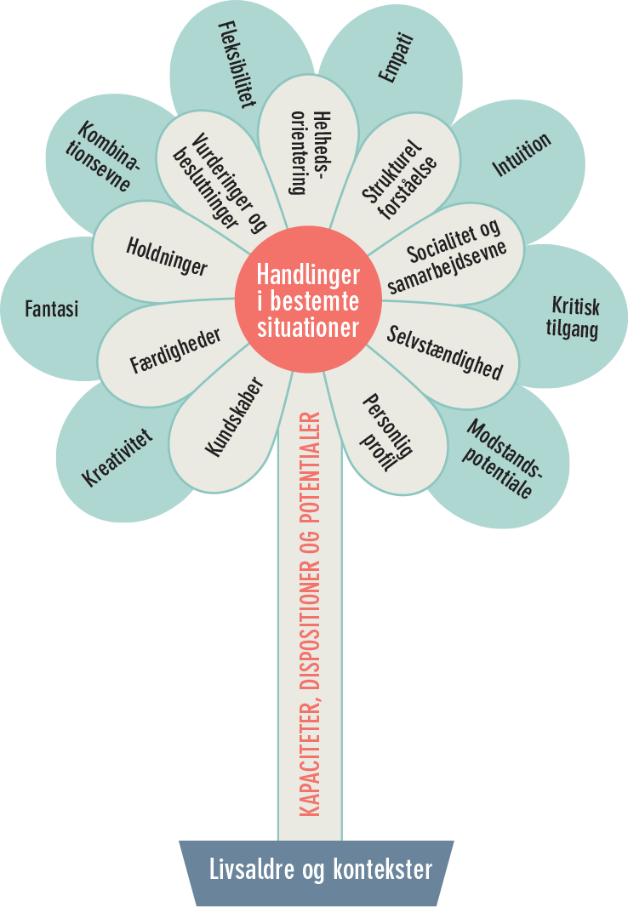
Bæredygtighed i undervisningen
Kompetencer til at kunne forandre
Kompetencer til at kunne handle mere bæredygtigt
Knud Illeris’ kompetencebegreb (kompetenceblomst)
Der er brug for, at mennesker opfinder, afprøver og udvikler nye indsatser og nye måder at tænke, arbejde, lære og leve på, hvis vi skal vende det samlede billede af udfordringer til bæredygtig udvikling.
Knud Illeris’ kompetenceblomst (inspireret af Illeris 2011).
Notes:
Illeris kompetencebegreb (youtube.com). Kompetence af Knud Illeris (bibliotek.dk).
At når vi snakker om dét at kunne forandre, handler om at have nogle kompetencer til det..
Det handler om at udvikle kompetencer, så mennesker opfinder, afprøver og udvikler…

Slide 33
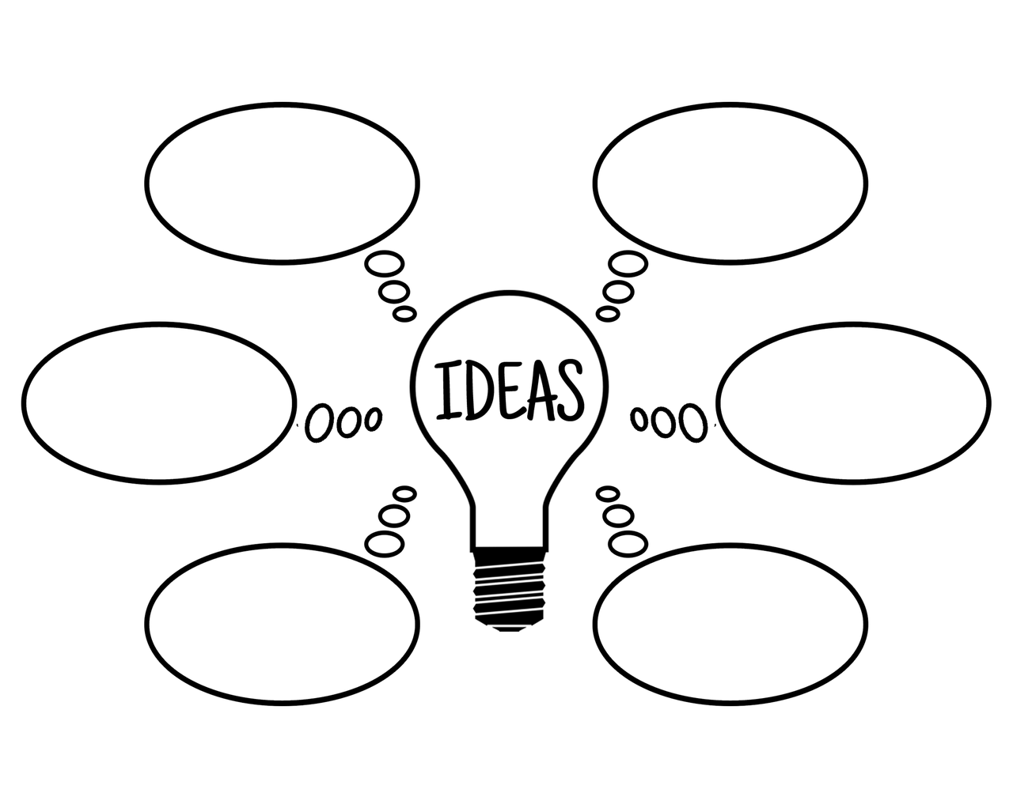
Bæredygtighed i undervisningen
Opfinde
Afprøve
Udvikle
Nye indsatser
Nye måder
at tænke, arbejde, lære og leve på
Didaktiske principper/undervisningskoncepter:
Handlingsorienteret/handlingsaktiv undervisning
Erfaringsbaseret undervisning
Billede via Pixabayc
Notes:
Det handler altså om at lave undervisning, hvor der er fokus på at opfinde, afprøve…
For at understøtte det, så kan man vende blikket mod at skabe en handlingsorienteret og en erfaringsbaseret undervisning.
Illeris kompetencebegreb (youtube.com)

Slide 34
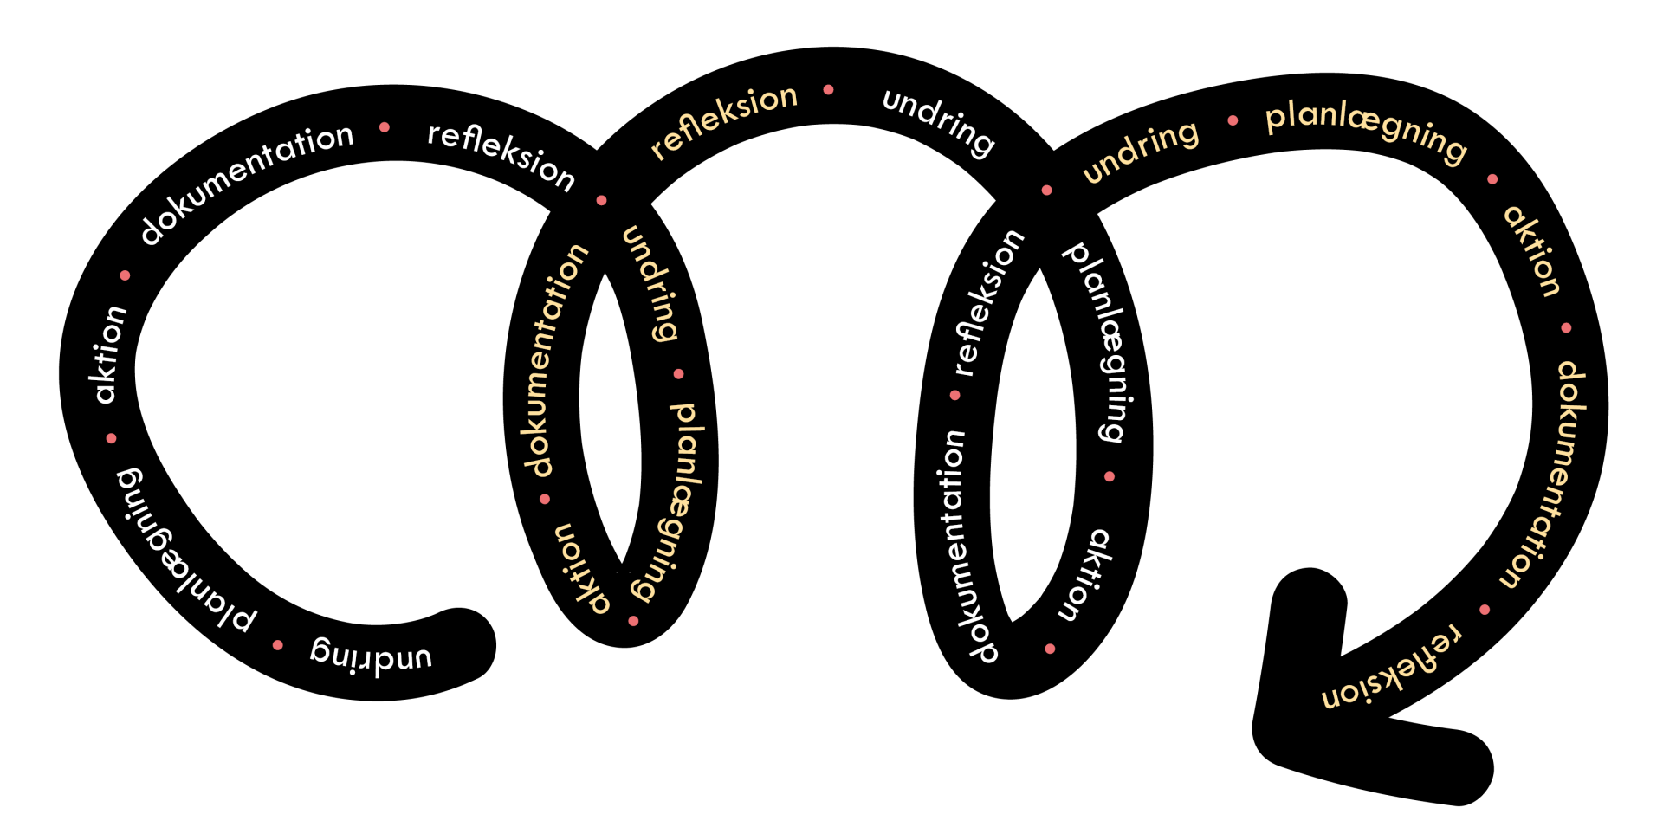
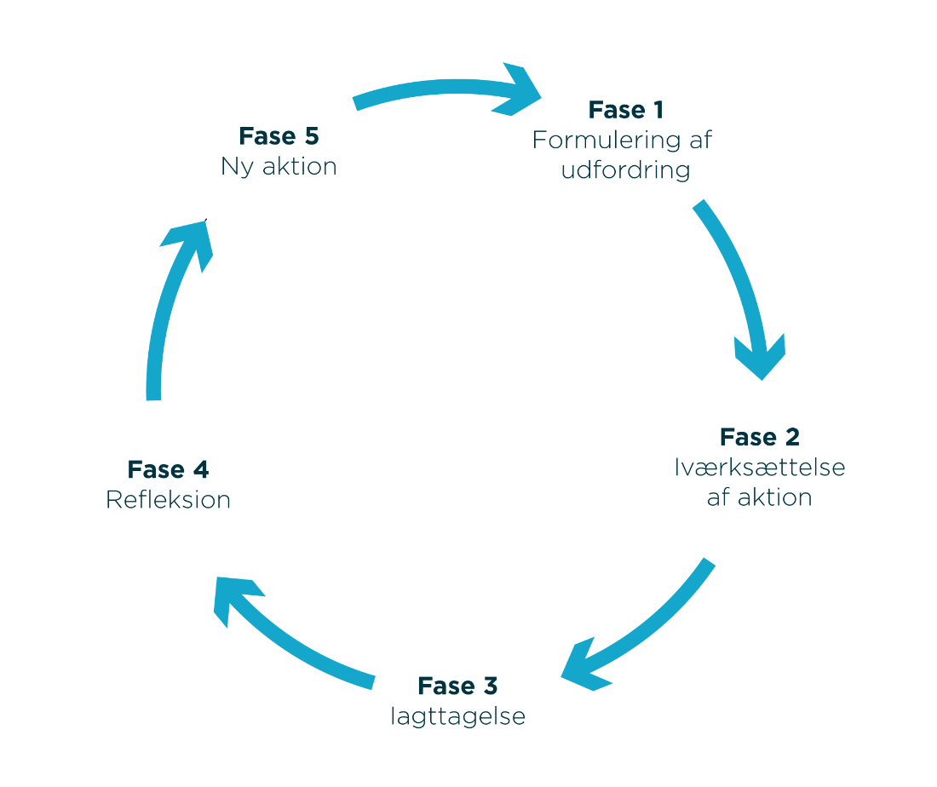
Bæredygtighed i undervisningen
Hvad kan de i kombination med hinanden?
Ny neurovidenskab viser, at hukommelsen ikke lagres et bestemt sted i hjernen, men er en sansemæssig oplevelse, der er spredt ud i mange af hjernens nerve-netværk. Vi husker bedre konkrete oplevelser end abstrakt viden, fordi det konkrete appellerer til flere sanser, og den viden bør man bruge i skolen.
(Schilhab i Ejbye-Ernest og Stokholm; 2015)
Model hentet fra Aktionslæring
Model hentet fra IntoLearning
Notes:
Og hvad er det så?
Med inspiration i aktionslæring kan handlingsorienteret undervisning følge denne cyklus – der formuleres en udfordring, der iværksættes en handling, handlingen observeres, observationen bliver genstand for refleksion, ny handling iværksættes, der formuleres en undring osv.
Den kan også se sådan her ud: undring, planlægning af handling, handling iværksættes, dokumenteres (fx skriftligt eller v. fremlæggelse) – refleksion over handling, ny undring osv.
Kombi: Den erfaringsbaserede tilgang bidrager med, at eleverne skal ud at gøre sig erfaringer – fx når de observerer en handling. De bruger deres sanser til at registrere. Det handler altså om, at aktionerne ikke skal være ‘tænkte’ scenarier – men eleverne skal ud at erfare dem. Og som I kan se i citatet her, viser ny neurovidenskab…
Ejbye-Ernest, N. og Stokholm, D. (2017) Natur og udeliv. Hans Reitzels Forlag

Slide 35
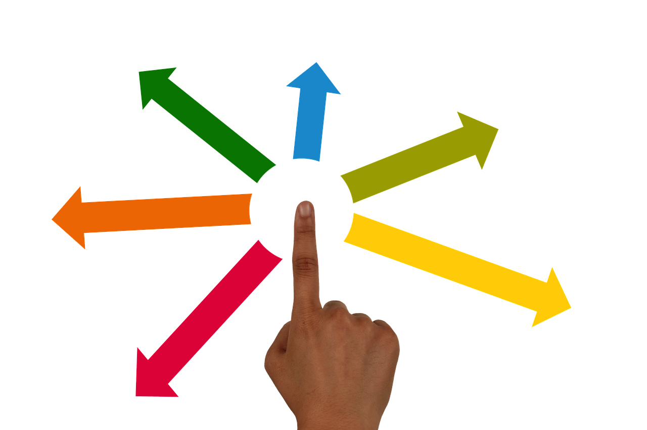
Bæredygtighed i undervisningen
Didaktiske principper/undervisningskoncepter:
Handlingsorienteret/handlingsaktiv undervisning
Erfaringsbaseret undervisning
Eleverne har lettere ved at identificere sig med og engagere sig i undervisning om bæredygtighed, når de er aktive deltagere i planlægning og udførelse af aktiviteter.
Ved at deltage direkte i bæredygtighedsprojekter får eleverne førstehåndserfaring med udfordringer og muligheder i forhold til at forfølge bæredygtige løsninger. Dette styrker deres forståelse og giver dem konkrete eksempler at lære af.
Handlingsorienteret og erfaringsbaseret undervisning giver mulighed for at integrere forskellige fagområder på tværs af undervisningen, hvilket giver eleverne en helhedsorienteret forståelse af bæredygtighed.
Handlingsorienteret undervisning og erfaringsbaseret læring hjælper eleverne med at udvikle praktiske færdigheder som problemløsning, samarbejde og beslutningstagning, som er nødvendige for at forstå og implementere bæredygtige løsninger i praksis.
Eleverne kan opleve, hvordan deres handlinger kan have en positiv indflydelse på miljøet og samfundet, hvilket kan føre til vedvarende engagement og handlinger for bæredygtighed i fremtiden.
Billede via Pixabay
Notes:
Når man har kombinationen, kan man se, at eleverne har…

Slide 36
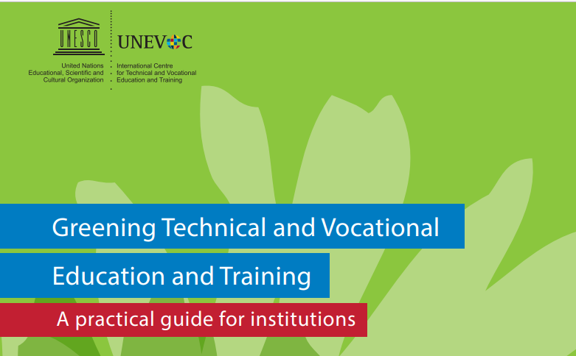
Rapport: (Ud)dannet til bæredygtighed
Forslag og ideer til, hvordan man kan gå videre med målsætningen om at bidrage til at skabe en ny fortælling om erhvervsuddannelser og bæredygtighed.
Anbefalinger - fx ”at der didaktisk og metodisk arbejdes med udvikling af undervisningsforløb, der giver eleverne handlingskompetencer til at skabe bæredygtige løsninger”
Indsatser - fx bæredygtighed i driften af skolen, bæredygtighed som indhold i uddannelserne, markeringer af arbejdet med bæredygtighed, historiefortællingen, samarbejde med andre aktører om bæredygtighed m.m.
UNESCO’S UNEVOC, der arbejder på at udvikle og styrke erhvervsuddannelserne, har udarbejdet en grundig guide, som kan støtte skolernes arbejde med en samlet institutionel strategi for en bæredygtig udvikling. Guiden beskriver, hvordan arbejdet med en bæredygtighedsstrategi kan struktureres, og argumenterer for, at arbejdet med bæredygtighed i uddannelserne har et dobbelt formål: dels giver det flere unge jobmuligheder, dels kan de unge fungere som forandringsagenter i virksomhederne, når de er færdige med deres uddannelse.
Notes:
Det at arbejde med en handlings- og erfaringsbaseret undervisning er også en del af de anbefalinger, der er nedfældet i rapporten ”Uddannet til bæredygtighed”. Generelt kan jeg anbefale jer at lade øjnene løbe ned over den – der henvises bl.a. også til, hvordan man kan arbejde med at lave en samlet institutionel bæredygtighedsstrategi.
Men for nu beskæftiger os med de pædagogiske og didaktiske overvejelser i relation til at få bæredygtighed ind i undervisningen.
MergedFile (ungdomsbyen.dk)

Slide 37
Rapport: (Ud)dannet til bæredygtighed
Pædagogiske og didaktiske overvejelser – fx:
”Det kræver en ny didaktik, en didaktik med fokus på en handlingsorienteret undervisning. Vi skal give eleverne handlekompetencer, for de unge vil gerne gøre en forskel. Vi skal undgå, at eleverne føler sig magtesløse. Der er i høj grad brug for, at vi, der underviser på erhvervsskolerne, udveksler erfaringer om, hvordan vi skaber denne handlingsorienterede undervisning. Samtidig er der behov for at professionshøjskolerne, hvor vi uddannes og efteruddannes som faglærere, bidrager til denne udvikling og forsker i forskellige didaktiske og metodiske overvejelser”, siger David Rangan, faglærer og bæredygtighedskoordinator på NEXT.
Maiken Pabst, faglærer på gastronomuddannelsen på EUC Syd, understreger, at det på erhvervsuddannelser er vigtigt, at eleverne er aktive med deres hænder og skaber produkter: ”Det vigtigste er at vi gør noget, når vi skal arbejde med bæredygtighed i undervisningen. Vi kunne sige, at vi skaber ’gøre-rum’ i læringsmiljøet. For os som undervisere handler det i høj grad om, hvordan vi formidler arbejdet med bæredygtighed. Det handler om vores udstråling, at eleverne gør nogle ting, og at produkterne bliver brugt på skolen. Sæsonbetonet menu er i vores fag en del af oversættelsen af bæredygtighed. Madspild er en anden måde at oversætte bæredygtighed i vores uddannelse på”.

Slide 38
Rapport: (Ud)dannet til bæredygtighed
”Undervejs i uddannelsen både på grundforløb og hovedforløb er skolen opmærksom på at gøre undervisningen i FN’s verdensmål konkret ved at gøre viden praksisrelevant.
Det gør man, når der arbejdes med tilsætningsstoffer, allergier, medicinforbrug, økologi, madspild og affaldshåndtering og relaterer disse emner til det, eleverne oplever i deres praktik og dagligdag.
Etik er et væsentligt tema i de sundhedsfaglige og pædagogiske uddannelser. Eleverne trænes i at reflektere over forskellige dilemmaer, som de møder på deres kommende jobs. Det sker f.eks. når det handler om brug af velfærdsteknologier. Her er både fokus på viden og kompetencer, men i lige så høj grad på værdier og dannelse”.
Jesper B. Hansen, uddannelseschef ZBC (social- og sundhedsuddannelserne)
Notes:
Jesper B. Hansen, der er uddannelseschef på ZBC, repræsenterer SOSU-området i rapporten og deler følgende refleksioner.

Slide 39
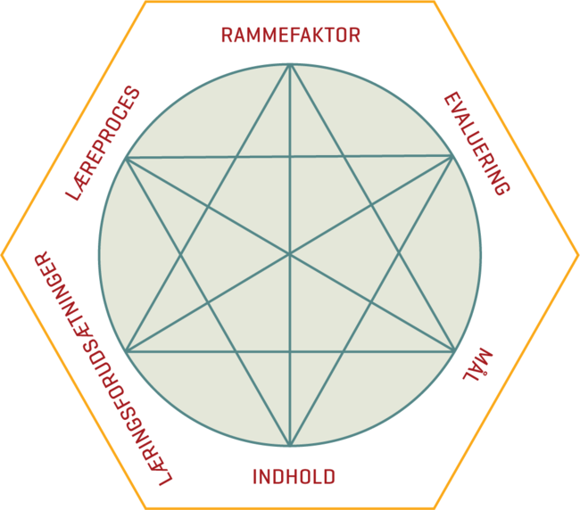
Hvordan integreres bæredygtighed i undervisningen?
Hiim & Hippes didaktiske relationsmodel
Planlægningsprocessen
Handlingsplanlægning (læreproces)
Hvilke undervisnings-, arbejds- og læringsformer skal inddrages?
  Opfinde, afprøve, udvikle nye indsatser og nye måder at tænke, arbejde, lære og leve på.
Model hentet fra Teorier om læring - anvendt i erhvervsuddannelsernes didaktik, 2018
Model hentet fra IntoLearning
Model hentet fra Aktionslæring
Notes:
Handlings- og erfaringsbaseret undervisning handler om tilgang til undervisning og læring. Når man planlægger sin undervisning, er det under ‘læreproces’ at man kan planlægge hvilke metoder eller rammer eleverne skal indgå i for at udvikle kompetencer.
Når eleverne skal udvikle kompetencer til at kunne forandre og til at kunne handle mere bæredygtigt, kan man inddrage metoder, der hører til et handlings- og erfaringsbaseret undervisningsprincip – som fx cirklen eller spiralen.

Slide 40
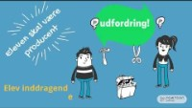
21st. Century Skills som pædagogisk-didaktisk bagtæppe til at udvikle innovative læringsforløb
21st. Century Skills omhandler 6 kompetencer, som det – sammen med de faglige kompetencer – bliver vigtigt at kunne håndtere på det fremtidige arbejdsmarked i det 21. århundrede, og der er tale om følgende kompetencer:
Feedback & dialog
Kollaboration
Videnskonstruktion
Problemløsning & innovation
Teknologi
Kommunikation
Som kommende fagprofessionel medarbejder er der brug for at træne nævnte kompetencer, fordi der er brug for at bringe flere fagligheder sammen om at løse nutidens udfordringer.
Video lavet af Videnscenter for Velfærdsteknologi.

Slide 41
Hvilke ressourcer og værktøjer er tilgængelige for jer for at hjælpe med jeres arbejde?
Hvordan kan I dele ressourcer som skabeloner, vejledninger eller 'best practice' med hinanden på skolen?

Slide 42
Bæredygtighed i undervisningen
Kompetencer til at kunne forandre
Kompetencer til at kunne handle mere bæredygtigt
Knud Illeris’ kompetencebegreb (kompetenceblomst)
Kig ind i LUP’en
”Eleven kan medvirke til sammensætning af kost til målgruppen ud fra statistik og udregning af energibehov og -forbrug, under hensyntagen til målgruppens behov for vitaminer og næringsstoffer”.
→
Knud Illeris’ kompetenceblomst (inspireret af Illeris 2011).

Slide 43
Sæt fx fokus på:
Indhold
Plantebaseret madlavning:
Undervisning om måltider baseret primært på plantebaserede fødevarer, da disse generelt har en mindre miljømæssig påvirkning sammenlignet med kød- og mejeriprodukter.
Sæsonbaseret madlavning:
Undervisning med fokus på at bruge sæsonen frugter og grøntsager i måltiderne, da disse både giver bedre smagsoplevelser og kan reducere behovet for langdistance-transport.
Mindre madspild:
Undervisning om måde at reducere madspild på ved at genbruge rester, anvende hele fødevarer (fx hele grøntsager inklusive skræl) og planlægge måltider for at undgå overskud.
Tilberedningstid og –metoder:
Undervisning om madlavningsmetoder, der kan reducere energiforbruget, såsom dampning, stegning i stedet for ovnbagning og brug af trykkogere.
Bæredygtig proteinanvendelse:
Undervisning om brug af alternative proteinkilder som bælgfrugter, tofu, tempeh og quinoa, da produktionen af disse fødevarer ofte har en mindre miljømæssig påvirkning sammenlignet med kød.
Fisk fra bæredygtige kilder:
Hvis inkludering af fisk i kosten er relevant, undervis da om brugen af fisk fra bæredygtige kilder – herunder også om MSC-certificering eller andre anerkendte certificeringer, der garanterer bæredygtighed.

Slide 44
Bæredygtighed i undervisningen
Model hentet fra Teorier om læring - anvendt i erhvervsuddannelsernes didaktik, 2018
Kig ind i LUP’en
”Eleven kan medvirke til sammensætning af kost til målgruppen ud fra statistik og udregning af energibehov og -forbrug, under hensyntagen til målgruppens behov for vitaminer og næringsstoffer”.
Handlingsplanlægning (læreproces)
Hvilke undervisnings-, arbejds- og læringsformer skal inddrages?
Undervisningsmaterialer, der understøtter målet
(fx med indholdet fra forrige slide)
Notes:
Hvordan kan vi skabe rammerne for, at målet opfyldes? Der kan vi gøre brug af den handlings- og erfaringsbaseret undervisningstilgang.

Slide 45
Eksempel
Formålet med denne opgave er at styrke din evne til at sammensætte en ernæringsmæssigt afbalanceret kost til målgruppen ved hjælp af statistik, udregning af energibehov og -forbrug samt hensyntagen til målgruppens specifikke behov for vitaminer og næringsstoffer.
Samtidig skal du integrere bæredygtighedsprincipper i kosten for at fremme miljøbevidsthed og sundhed hos målgruppen.
Hvor er der plads til forbedringer?
Lad os afprøve det, vi på nuværende tidspunkt ved.
På hvilken måde kan vi integrere hensyn til både ernæring og miljø i den kommende kostplan?
”Impuls”
Oplevelse
Model hentet fra Aktionslæring
Notes:
Impuls: Se en video, besøge et sted, …
Dokumentation kan være skriftligt men også fremlæggelse foran fx opponentgruppe..

Slide 46
FN’s verdensmål
Billede hentet fra Kommunikationsmateriale | Verdensmålene.dk
Verdensmål 2: Stop sult
Initiativer, der fokuserer på at fremme sund og bæredygtig ernæring gennem plantebaserede måltider, sæsonbaseret madlavning og mindre madspild, bidrager til at opnå dette mål.
Verdensmål 3: Sundhed og trivsel
Initiativer, der fremmer en sund kost og ernæring, bidrager til at forbedre sundhed og trivsel blandt befolkningen.
Verdensmål 12: Ansvarligt forbrug og produktion
Initiativer, der fokuserer på at reducere madspild og fremme bæredygtige produktions- og forbrugspraksisser, er centrale for at opnå dette mål.
Verdensmål 13: Klimaindsats
Initiativer, der fremmer plantebaserede kostvaner og reducerer energiforbruget i madlavning, kan bidrage til at reducere den samlede klimapåvirkning.
Verdensmål 14: Livet i havet
Initiativer, der opfordrer til bæredygtig fiskepraksis og vælger fisk fra bæredygtige kilder, bidrager til at bevare biodiversiteten og livet i havet.
Verdensmål 15: Livet på land
Initiativer, der understøtter bæredygtig landbrugspraksis og fremmer brugen af plantebaserede fødevarer, bidrager til bevarelse af økosystemer og biodiversitet på land.
Notes:
De verdensmål der blev aktiveret ud var disse..
Så sådan kan det se ud i undervisningen.

Slide 47
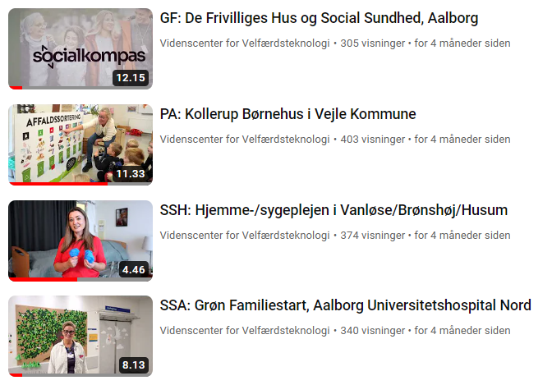
”Impuls”
”Impuls”
Oplevelse
Model hentet fra Aktionslæring
Billede fra Bæredygtighedsdag 2023
Notes:
Lige i forhold til det at skabe en impuls – kan det fx være en video. Jer der deltog på bæredygtighedsdagen 2023 oplevede, at vi lavede en impuls, hvor eleverne så en video ude fra praksis og på baggrund af deres undringer, skulle de planlægge en bæredygtig løsning. Så det er også den tænkning, vi i videnscenteret, selv udarbejder undervisningsmaterialer ud fra.

Slide 48
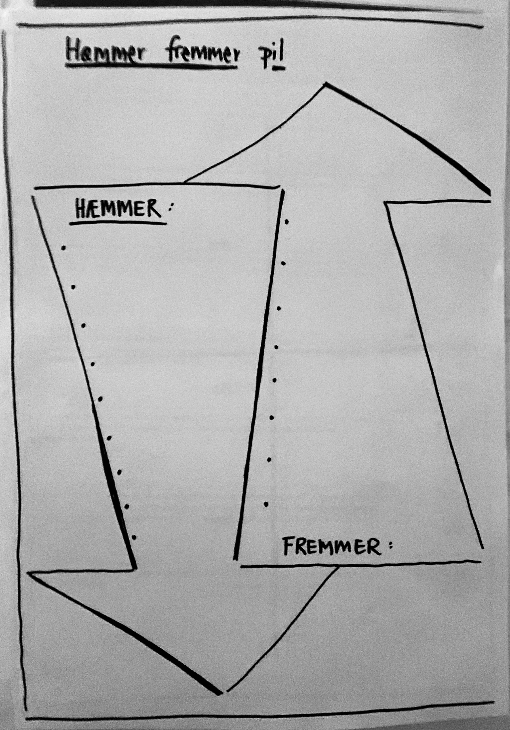
Fra mål til aktivitet
Kan bruges både individuelt og i teamet:
Hvad skal til, før ideen kommer ud at leve?
Tegning lavet med inspiration i Ullersted, M., Kent, K., Jakobsen, P. B., 2024
Notes:
Få Tag teten af Mette Ullersted som Hæftet bog på dansk - 9788794205221 (saxo.com)

Slide 49
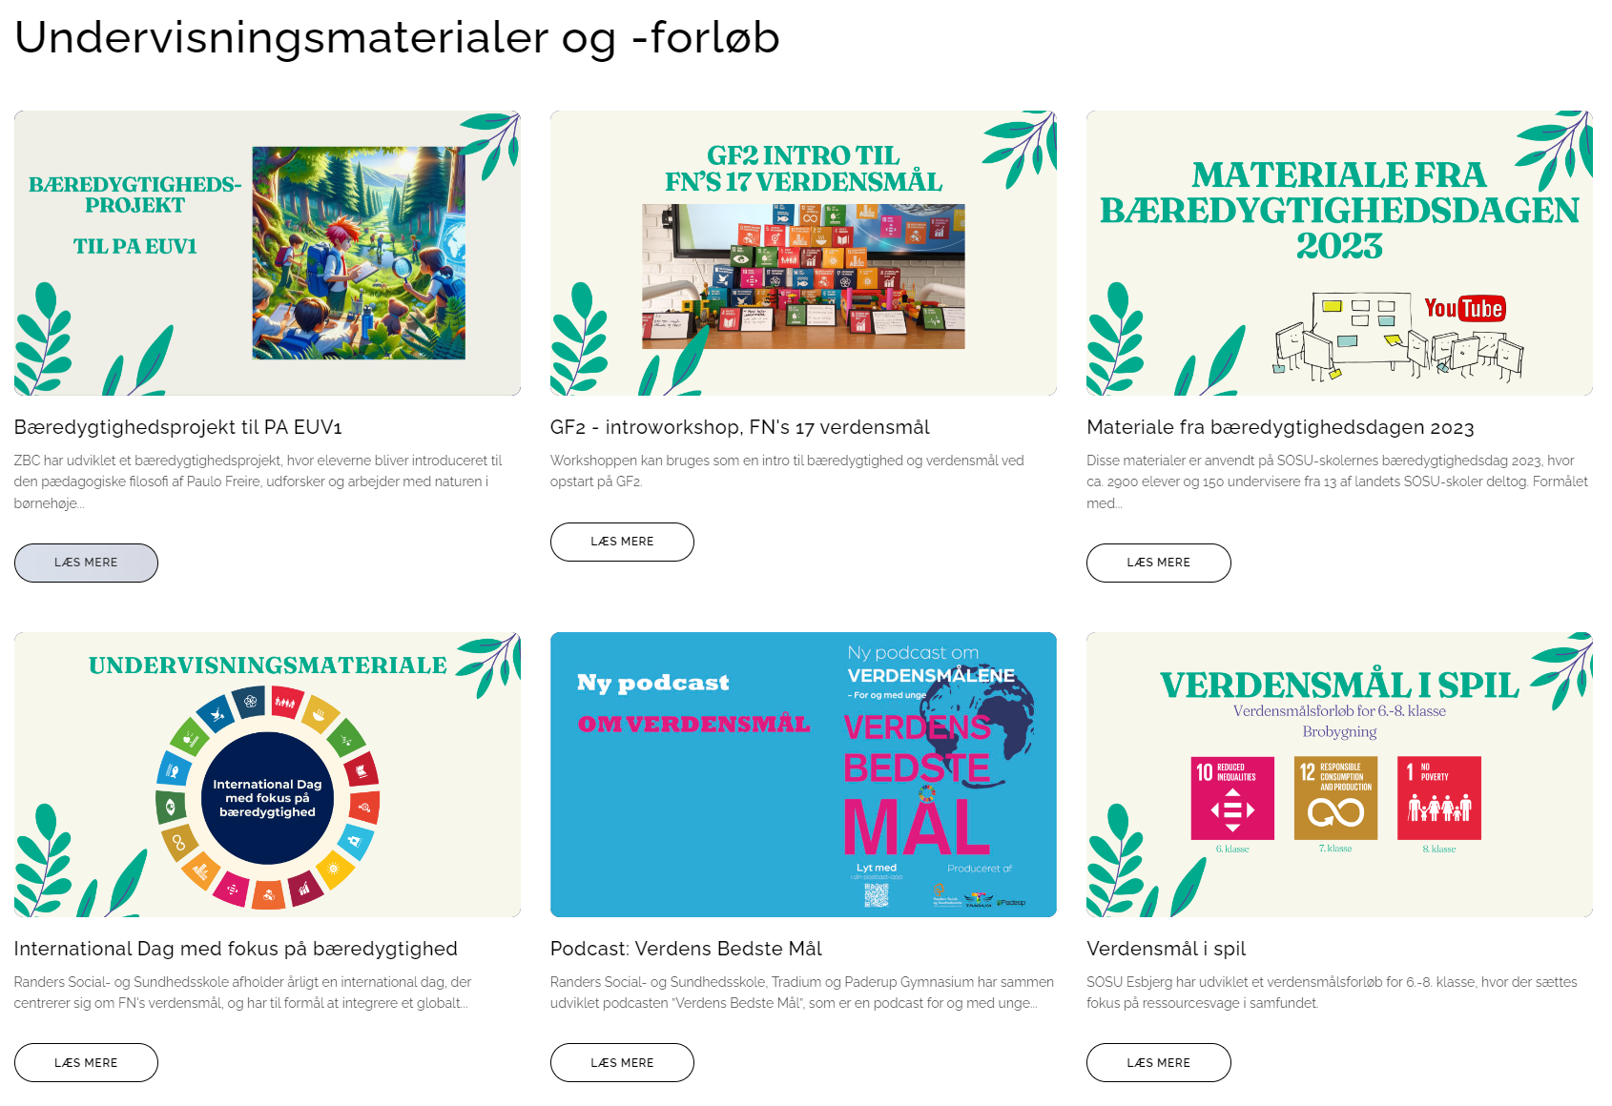
Videnscenterportalen
Undervisningsforløb, materialer til kompetenceudvikling m.m.
21st. Century Skills
Opfinde, afprøve, udvikle nye indsatser og nye måder at tænke, arbejde, lære og leve på.
Eksempler fra Videncenterportalen
Notes:
Materialerne er til rådighed til fri afbenyttelse.
Evt. afsætte 5-10 min. på et teammøde på at dele et forløb, så man sørger for at videndele med hinanden.

Slide 50
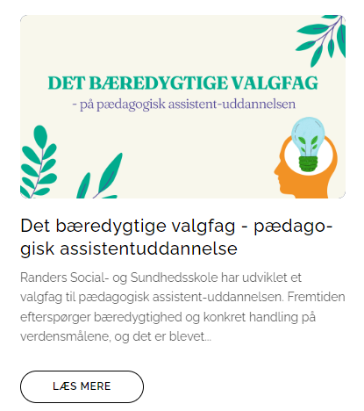
Eksempel
Det er muligt at “plukke” i materialet, såfremt det skal bruges i en anden kontekst end valgfag.
Eksempel fra Videncenterportalen
Det bæredygtige valgfag igangsætter faglige og refleksive processer, der understøtter elevernes tilegnelse af viden og forståelse omkring verdensmålene. Herfra fremmes elevernes muligheder for at begribe problemstillingerne, gribe til initiativer og gøre handlinger i deres eget liv og arbejdsliv, der understøtter bæredygtigheden. Eleverne skal udvikle, producere og formidle et materiale, et produkt, illustrationer eller lignende, der igangsætter faglige og refleksive processer, som kan understøtte, at praksis tilegner sig en viden og forståelse omkring verdensmålene. Målgruppen for denne kommunikation kan både være i børnehøjde, rettet mod brugere/borgere eller direkte til personale, forældre og samarbejdsrelationer.
Hvordan omdannes nye ideer til nye handlinger og mindset?
Hvor kan jeg gøre en forskel på mit arbejde?
Praksisnært forløb, inddragelse af idégenereringsmodeller (udvikle bæredygtige løsninger i praksis), forskellige kommunikations- og formidlingsformer, formative evalueringsprocesser (hvor kan vi forbedre + afprøvning i praksis), kreative produkter, nytænkning af problemstillinger, legende tilgange, innovationsprocesser...

Slide 51
Teknologiens rolle (AR og VR)
AR og VR er teknologier, der kan bruges til at forbedre og supplere en handlings- og erfaringsbaseret undervisning ved at tilføje en ny dimension til læringsoplevelsen.
VR giver mulighed for at skabe virtuelle miljøer, der efterligner virkelige situationer eller scenarier.
AR kan bruges til at tilføje ekstra information eller digitale ressourcer til den fysiske verden.
Både AR og VR kan øge engagementet og interaktiviteten ved at skabe mere dynamiske og engagerende læringsmiljøer.
VR-teknologi kan også bruges til at facilitere fjernadgang og samarbejde i projekter ved at muliggøre virtuelle møder og samarbejdsaktiviteter på tværs af geografiske steder.
”Impuls”
Oplevelse
Model hentet fra IntoLearning
Model hentet fra Aktionslæring

Slide 52
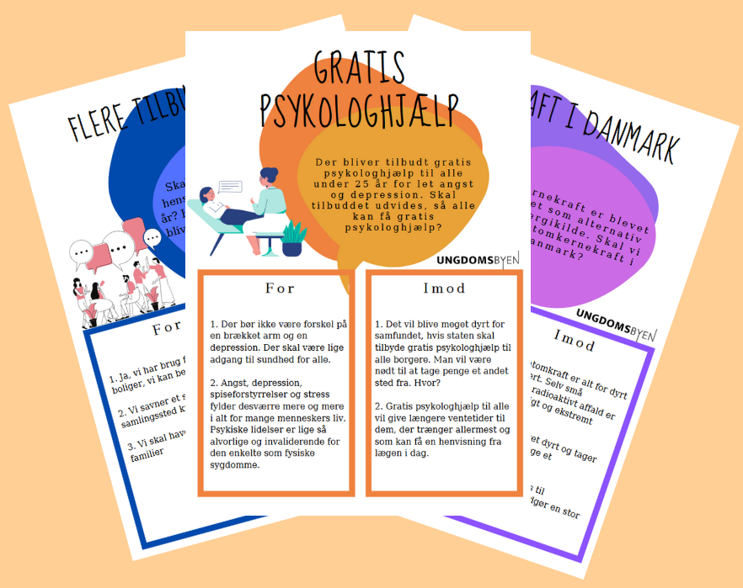

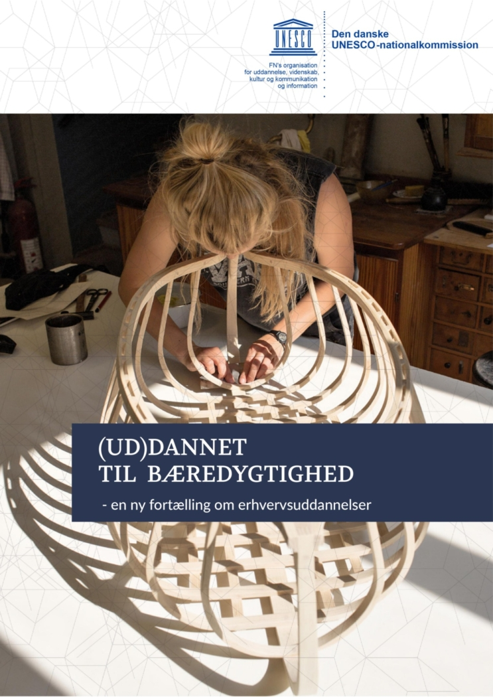

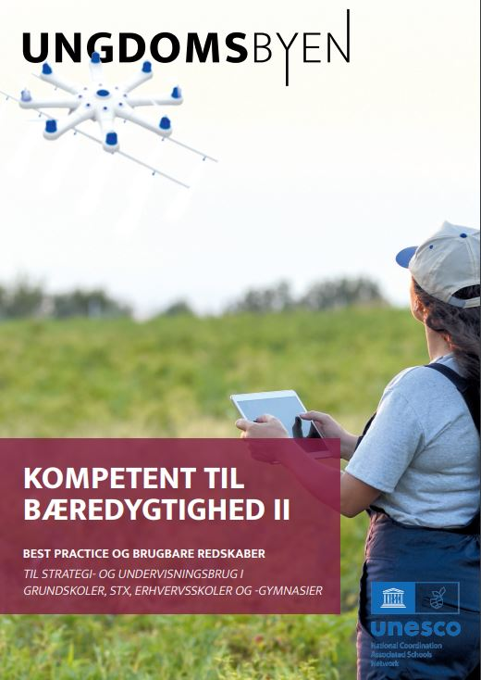
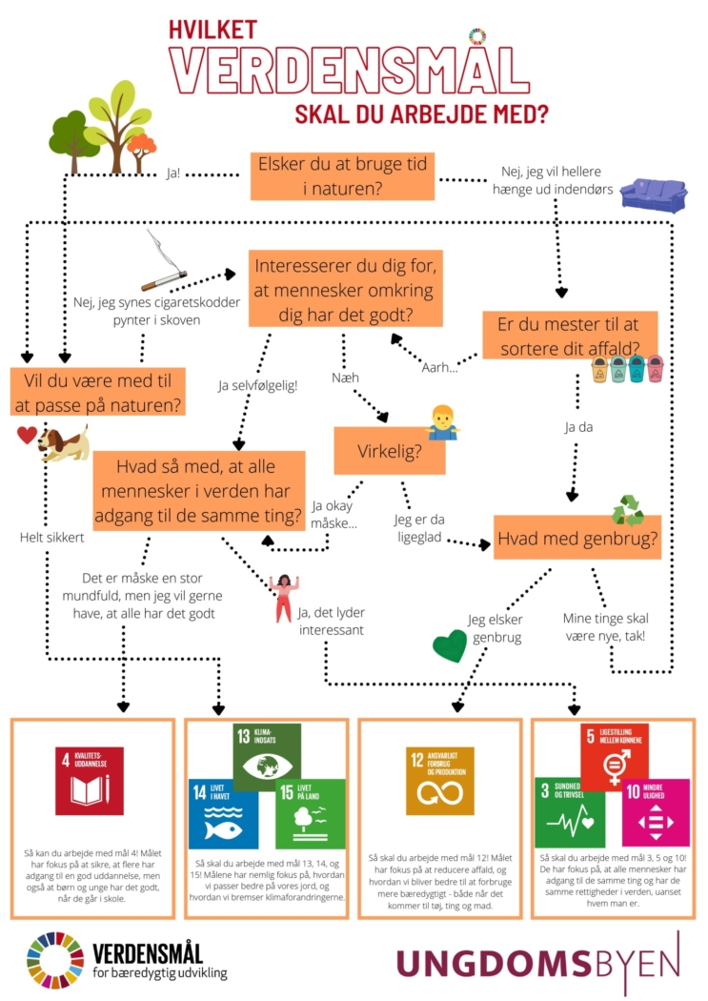
Og meget, meget mere…
Undervisningsmateriale med fokus på verdensmålene
På siden finder du undervisningsforløb og undervisningsmaterialer, som sætter fokus på globalt medborgerskab og bæredygtig udvikling.
Bæredygtighedsworkshop for erhvervsuddannelser
På denne specialudviklet bæredygtighedsworkshop for erhvervsskolelærere og -ledere kan I komme godt fra start med jeres bæredygtige arbejde, og I vejledes til at indtænke verdensmålene og den bæredygtige tankegang i jeres undervisning.
Grøn Skole
Grøn Skole er Friluftsrådets undervisningsprogram for uddannelse i bæredygtig udvikling med natur, miljø og udeliv som centrale omdrejningspunkter.
ACT!-projektet
ACT!-projektet udvikler værktøjer og metoder, så elever og lærere fra forskellige lande kan samarbejde om Verdensmålene for bæredygtig udvikling. Træningsprogrammet er for lærere og dækker emner som miljø, social udvikling og bæredygtig økonomi. Det er gratis, tilgængeligt online på fem sprog og består af fem moduler.
Notes:
web-ug-katalog-2023.pdf (ungdomsbyen.dk) (Kompetent til bæredygtighed 3) – s. 56
Spørgsmålene vil afdække om aktiviteterne er økonomisk og socialt bæredygtige og tager hensyn til miljø og klima. Kan I svare positivt, så er i godt i gang med at bidrage til FN’s verdensmål. Ellers skal I ændre spor.

Slide 53
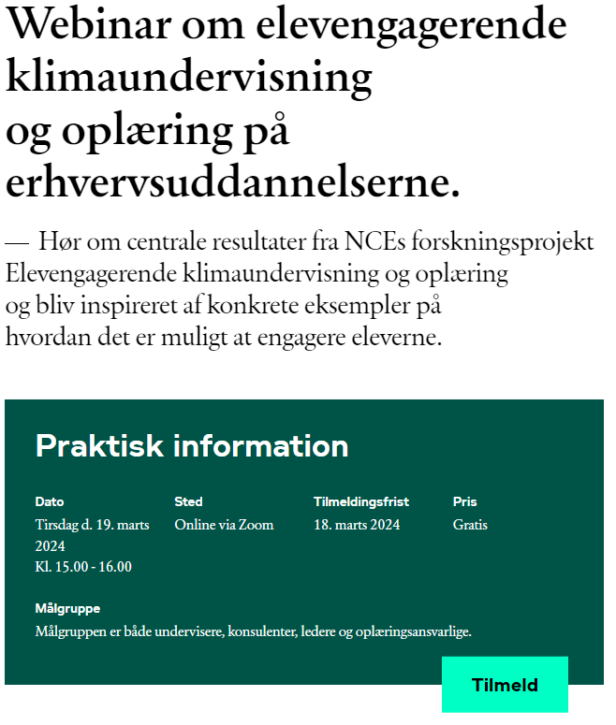
Tilmeldingsfrist i dag
Notes:
Københavns Professionshøjskole (kp.dk)

Slide 54
Spørgsmål I kan stille
Hvordan kan integration af bæredygtighed i undervisningen forbedre elevernes uddannelsesoplevelse?
Hvad er de største udfordringer, der skal overvindes for at indarbejde bæredygtighed i undervisningen?
Hvordan kan I indsamle data om jeres bæredygtighedspræstationer og bruge dem til kontinuerlig forbedring?
Hvordan kan I evaluere effekten af bæredygtighedsinitiativer i undervisningen?
Hvordan kan I styrke samarbejdet med lokalsamfundet for at fremme bæredygtighed på skolen?
Hvordan kan elever engageres til at deltage aktivt i bæredygtighedsprojekter og initiativer?
Hvordan kan I skabe bevidsthed om bæredygtighed blandt skolens personale og elever?
Hvilke ressourcer og støtte har I brug for fra skolens ledelse for at gennemføre bæredygtighedsinitiativer?
Hvordan vil I håndtere modstand eller skeptiske holdninger over for bæredygtighedsinitiativer fra skolens personale og/eller elever?
Hvordan kan skolen fejre og anerkende de succeser, der opnås gennem bæredygtighedsarbejdet?
Hvilke partnerskaber og netværk kan I drage fordel af for at fremme bæredygtighed på skolen?
Hvilke ressourcer og værktøjer er tilgængelige for jer for at hjælpe med jeres arbejde?
Hvordan kan skolen kommunikere sine bæredygtighedsbestræbelser til lokalsamfundet?
Hvordan kan I udnytte hinandens kontakter og forbindelser til eksterne partnere eller organisationer med ekspertise inden for bæredygtighed?
Hvordan kan I dele ressourcer som skabeloner, vejledninger eller 'best practice' med hinanden?
Hvordan kan I arbejde sammen om at fremme bæredygtighed på tværs af skolerne, afdelingerne…?

Slide 55
Spørgsmål?

